Slide 1
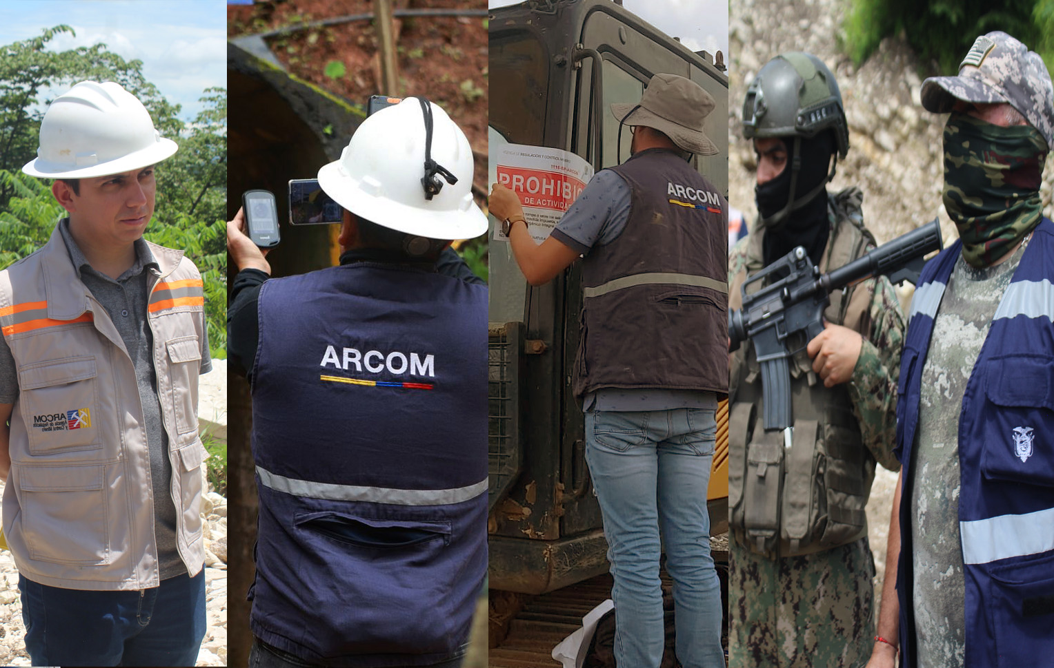


Notes:
PORTADA: CAMBIAR LA FOTOGRAFÍA DE ACUERDO A LA AUTORIDAD DE LA INSTITUCIÓN.
LA FOTOGRAFÍA DEBE REUNIR CRITERIOS ESTÉTICOS Y MOSTRAR LA GESTIÓN DE LA AUTORIDAD EN TERRITORIO.

Slide 2


CREACIÓN ARCOM / BASE LEGAL
Escisión de la ARCERNNR en tres nuevas Agencias.
Organismo técnico -administrativo, encargado del ejercicio de la potestad estatal de vigilancia, auditoría, intervención y control de las fases de la actividad minera que realicen la Empresa Nacional Minera, las empresas mixtas mineras, la iniciativa privada, la pequeña minería y minería artesanal y de sustento, de conformidad con las regulaciones de esta ley y sus reglamentos
ATRIBUCIONES DE LA AGENCIA DE REGULACIÓN Y CONTROL MINERO DE ACUERDO A LA LEY Y REGLAMENTO MINERO:
DECRETO EJECUTIVO NO. 256, EMITIDO 08 DE MAYO 2024
Conformación de Directorios para las 3 Agencias.
El personal técnico de la ARCERNNR pasará a formar parte de la ARCOM, ARCONEL o ARCH según su modalidad previa al Decreto Ejecutivo Nro. 1036 de mayo 2020, asegurando la seguridad jurídica administrativa.
Autonomía técnica, financiera y jurídica.
Control en todas las fases de la industria minera.
Adscripción al Ministerio Sectorial.
Vigilancia y auditoría del sector minero.
INICIO DE OPERACIONES
01 de agosto de 2024 – operativamente el 09 de agosto de 2024.
Notes:
CONTENIDO: DIAGRAMACIÓN DE DIAPOSITIVA LIBRE. CAMBIAR EL NOMBRE DE LA INSTITUCIÓN

Slide 3
Contexto Estratégico
EJE: ADMINISTRATIVO FINANCIERO
AL 01 DE AGOSTO 2024
AL 31 DE DICIEMBRE 2024
Directores Matriz
1
funcionario
Directores Distritales
0 funcionario
Operativos
133 funcionarios
Directores Matriz
16 funcionarios
Directores Distritales
6
funcionarios
Operativos
142
funcionarios
Implementación de 6 Direcciones Distritales y 2 Oficinas Técnicas.
USD 1,67 millones presupuestados (2024).
84,84% de ejecución presupuestaria.
USD 379.693,62 recaudados por autogestión.
45 procesos de contratación pública ejecutados.
Total: 134 funcionarios
Total: 164 funcionarios
Notes:
CONTENIDO: DIAGRAMACIÓN DE DIAPOSITIVA LIBRE. CAMBIAR EL NOMBRE DE LA INSTITUCIÓN

Slide 4
EJE: REGULACIÓN MINERA
DIRECCIÓN TÉCNICA DE CATASTRO Y REGISTRO
Decreto Ejecutivo No. 435, emitido 23 de octubre 2024:
  La Disposición Transitoria Segunda dispone: la actualización coordinada del catastro minero por parte de del MEM y ARCOM en un plazo máximo de seis meses, para facilitar el control de concesiones, autorizaciones y permisos mineros.
2. Al 31 de Diciembre se obtuvo un avance del 30% de la “Actualización del Catastro Minero”.
3. Coordinar con el Ente Rector la implementación del nuevo Sistema Integral de Gestión Minera (SIGMIN).
DERECHOS MINEROS | INSCRITO
Concesiones mineras | 2.277
Permisos minería artesanal | 2.469
Autorización libre aprovechamiento | 693
Plantas de beneficio | 213
Contratos de operación | 558
Licencias de comercialización | 369
Total | 6.579
AL 31 DE DICIEMBRE 2024
Notes:
CONTENIDO: DIAGRAMACIÓN DE DIAPOSITIVA LIBRE. CAMBIAR EL NOMBRE DE LA INSTITUCIÓN

Slide 5
EJE: REGULACIÓN MINERA
DIRECCIÓN TÉCNICA DE CATASTRO Y REGISTRO
ACTIVIDADES DE GESTIÓN | USUARIO
Actualización permanente del catastro minero | Nuevo SIGMIN Usuarios externos
Digitalización de los documentos físicos de los derechos mineros | Direcciones Distritales
Actualización permanente del registro de los derechos mineros | Titulares mineros
Atención a 126 solicitudes de certificaciones catastrales | Fiscalía General del Estado y la Policía Nacional
Atención a 72 requerimientos recibidos a través del correo electrónico institucional | Diferentes usuarios
Elaboración de 181 informes catastrales de diferentes derechos mineros | Titulares Mineros
Información geográfica de apoyo para diferentes gestiones internas y externas para combate a la minería ilegal | Fuerzas Armadas Policía Nacional MAATE
Notes:
CONTENIDO: DIAGRAMACIÓN DE DIAPOSITIVA LIBRE. CAMBIAR EL NOMBRE DE LA INSTITUCIÓN

Slide 6
EJE: REGULACIÓN MINERA
DIRECCIÓN TÉCNICA DE REGULACIÓN Y NORMATIVA
ACUERDO MINISTERIAL NRO. MPCEIP-MPCEIP-2024-0079-A DE 17 DE OCTUBRE DE 2024
Establece la normativa para aplicar la Política de Estado de la Mejora Regulatoria en las entidades con facultades de regulación y control.
Emisión resolución No ARCOM-ARCOM-2024-0013-R 18 dic 2024 “Directrices de Control de Exportaciones de Minerales sin perjuicio de los requisitos establecidos en el Reglamento para el Control”.
PLANIFICACIÓN DE NORMATIVA PARA 2025
NOMBRE DE LA REGULACIÓN | FECHA PREVISTA
Reglamento para el Control de Exportación de Minerales | mayo-2025
Instructivo para la elaboración de informes y certificaciones catastrales | mayo-2025
Guía Técnica para la aplicación de los parámetros de control en la zona de exclusión de Zaruma | junio-2025
Notes:
CONTENIDO: DIAGRAMACIÓN DE DIAPOSITIVA LIBRE. CAMBIAR EL NOMBRE DE LA INSTITUCIÓN

Slide 7
EJE: CONTROL MINERO
DIRECCIÓN TÉCNICA DE AUDITORÍA Y CONTROL ECONÓMICO
PRODUCTOS DE GESTIÓN | CANTIDAD
Informe de calificación Auditores Técnicos Mineros | 6
Solicitudes de intención de venta de oro por el Banco Central | 45
Certificado de exportación | 727
Informes de seguimiento y control económico | 4
Notes:
SOULMETALS S.A.: Alta Concentración en Exportaciones de Oro
Durante el 2023 realizó 63 exportaciones de oro.
Movilizó 1,76 toneladas, equivalente al 54,86% del total exportado bajo Licencias de Comercialización.
Generó USD 105,4 millones en ingresos.
📌 Debido al volumen e impacto, se solicitó intervención del SRI y la UAFE para verificar transparencia, trazabilidad y cumplimiento normativo

Slide 8
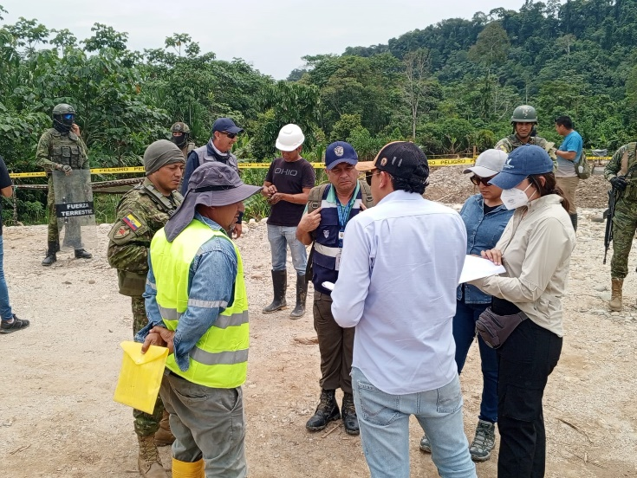
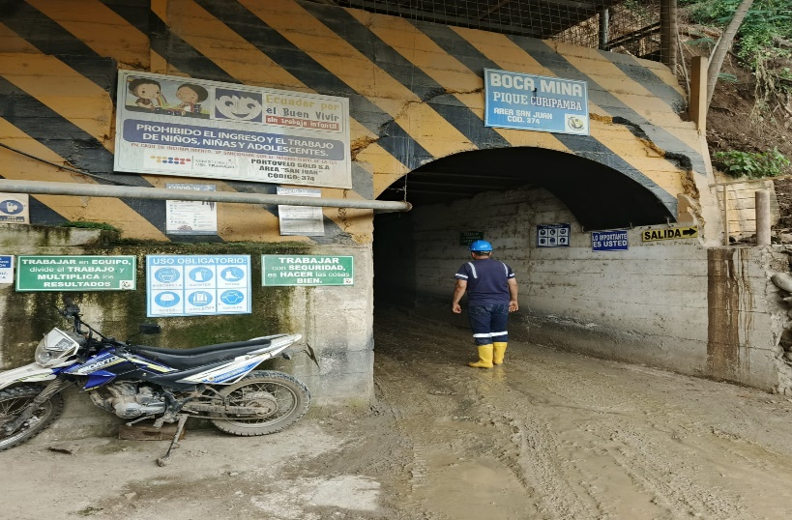
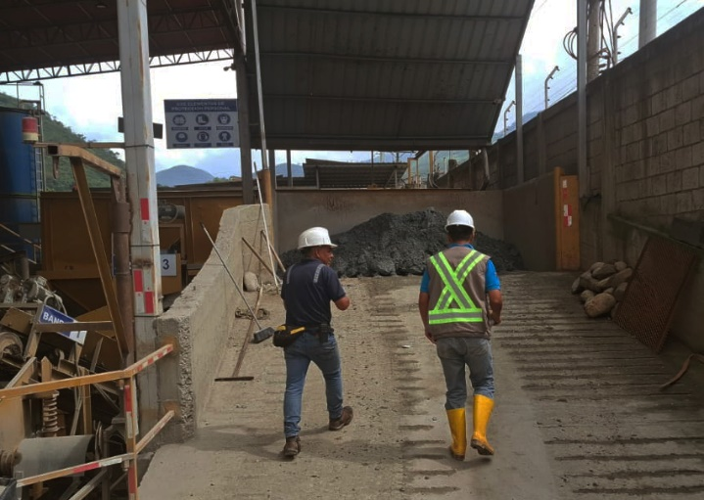
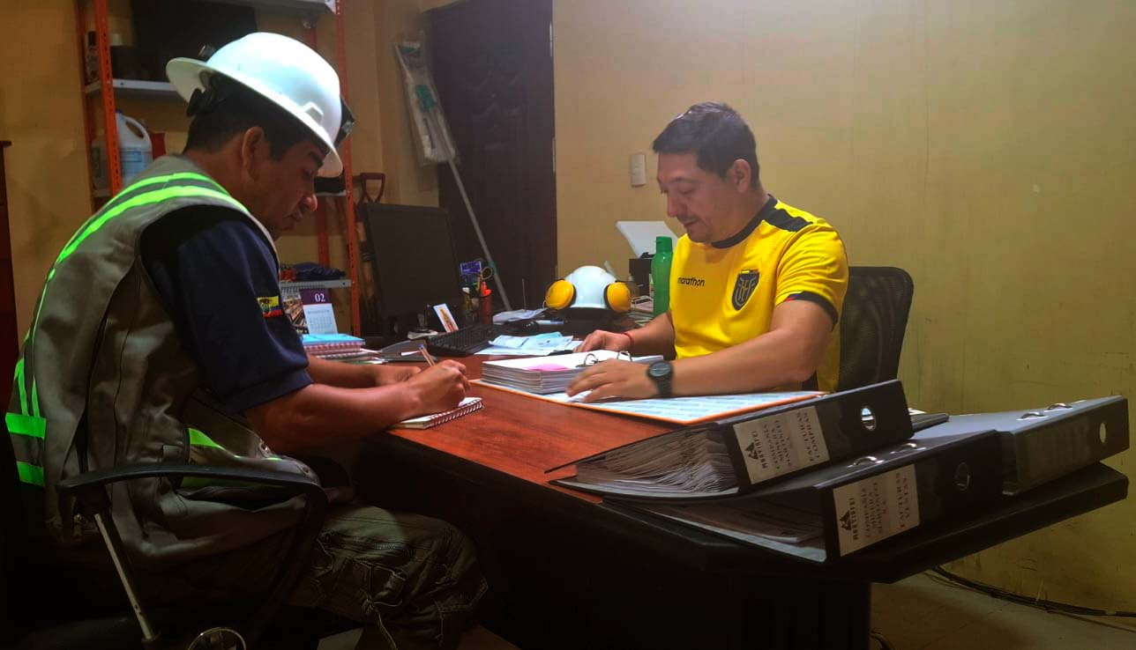
EJE: CONTROL MINERO
DIRECCIÓN DE CONTROL TÉCNICO A LA MINERÍA ARTESANAL Y PEQUEÑA MINERÍA
INSPECCIONES DE SEGUIMIENTO Y CONTROL
RÉGIMEN | TOTAL DE INSPECCIONES
Minería Artesanal | 58
Pequeña Minería | 182
Régimen General | 4
Total | 244
Notes:
CONTENIDO: DIAGRAMACIÓN DE DIAPOSITIVA LIBRE. CAMBIAR EL NOMBRE DE LA INSTITUCIÓN

Slide 9
EJE: CONTROL MINERO
DIRECCIÓN TÉCNICO DE CONTROL DE DERECHOS Y SEGURIDAD MINERA
El Consejo de Seguridad Pública y del Estado –COSEPE mediante Resolución de 24 de enero de 2023 declara la minería ilegal como una amenaza a la seguridad integral del Estado basada en:
  Daños ambientales y sociales severos.
  Delitos Conexos
2. Decreto Ejecutivo 435 de 23 de octubre de 2024:
  Establece un marco para identificar y sancionar actividades ilícitas en el sector minero en el país.
  Asigna responsabilidades al MEM, al MAATE, la ARCOM, Policía Nacional y las Fuerzas Armadas en el combate a la minería ilegal.
  Crea el Comité Nacional de Integridad del Sector Minero (CONIM), con la función de coordinar a nivel interinstitucional la evaluación de los riesgos y oportunidades del sector minero.
  La ARCOM como miembro del CONIM:
  Levantamiento de Información Previa:
    Monitoreo satelital.
    Patrullajes militares.
    Recepción de denuncias.
    Identifica 387 puntos de mayor incidencia de minería ilegal.
    Estableció procedimiento con las instituciones involucradas para planificar y ejecutar operaciones para combatirla.
  Intervención en territorio:
    Coordinación con Fuerzas Armadas y Policía Nacional.
Notes:
CONTENIDO: DIAGRAMACIÓN DE DIAPOSITIVA LIBRE. CAMBIAR EL NOMBRE DE LA INSTITUCIÓN

Slide 10
EJE: CONTROL MINERO
DIRECCIÓN TÉCNICO DE CONTROL DE DERECHOS Y SEGURIDAD MINERA
OPERACIONES CONTRA LA MINERÍA ILEGAL
Napo: 6
Azuay: 13
Imbabura: 13
Morona Santiago: 11
El Oro: 13
Loja: 6
Zamora Chinchipe: 6
Chimborazo: 2
Guayas: 2
TOTAL
72
Notes:
CONTENIDO: DIAGRAMACIÓN DE DIAPOSITIVA LIBRE. CAMBIAR EL NOMBRE DE LA INSTITUCIÓN

Slide 11
CONTROL MINERO
DIRECCIÓN TÉCNICO DE CONTROL DE DERECHOS Y SEGURIDAD MINERA
RESULTADOS IMPORTANTES DE OPERACIONES CONTRA LA MINERÍA ILEGAL
MAQUINARIA
AMARRILLA
51
CAMPAMENTOS MINEROS
80
CLASIFICADORA TIPO Z
21
Bombas de Agua
20
GENERADORES DE LUZ
44
Bocaminas
25
DRAGAS
13
VOLQUETAS
2
Notes:
CONTENIDO: DIAGRAMACIÓN DE DIAPOSITIVA LIBRE. CAMBIAR EL NOMBRE DE LA INSTITUCIÓN

Slide 12


CONCLUSIONES
RESULTADOS DE GESTIÓN - ARCOM
(AGO-DIC 2024)
SUPERVISIÓN Y CONTROL
    244 inspecciones técnicas a concesiones mineras.
EXPORTACIONES
    727 certificados emitidos por un valor de $1.599 millones.
LUCHA CONTRA LA MINERÍA ILEGAL
    72 operaciones en 40 zonas conflictivas.
    Neutralizó maquinaria amarilla, campamentos mineros, equipos e insumos ilegales.
GESTIÓN CATASTRAL
    6.579 derechos mineros registrados en el SGM.
    181 informes y 126 certificaciones emitidas para gestión de derechos mineros.
NORMATIVA Y LEGALIDAD
    1 normativa aprobada
    4 propuestas normativas presentadas.
EJECUCIÓN PRESUPUESTARIA
    84,84% del presupuesto ejecutado.
RECAUDACIÓN
    $379.693,62 recaudados por autogestión en las Direcciones Distritales.
Notes:
CONTENIDO: DIAGRAMACIÓN DE DIAPOSITIVA LIBRE. CAMBIAR EL NOMBRE DE LA INSTITUCIÓN

Slide 13
PERSPECTIVAS 2025
EJE: FORTALECIMIENTO INSTITUCIONAL
Aprobación de Instrumentos de Institucionalidad.
EJE DE CONTROL:
Planificar y ejecutar inspecciones interinstitucionales a concesiones mineras.
Implementación de Direcciones Distritales y Oficinas Técnicas.
Digitalización Libros Repertorios del Catastro Minero.
Zonificación de áreas de minería ilegal para ejecutar operaciones sostenidas con el apoyo de FFAA y PN.
Automatización de procesos y migración de base de datos al nuevo SIGMIN.
Materialización de proyectos BID a través del MEM.
Desarrollar capacidades tecnológicas, técnico-operativas y control de minerales exportables para el ejercer el control.
Notes:
CONTENIDO: DIAGRAMACIÓN DE DIAPOSITIVA LIBRE. CAMBIAR EL NOMBRE DE LA INSTITUCIÓN

Slide 14
PERSPECTIVAS 2025
EJE DE REGULACIÓN:
12 normativas a ser aprobadas en Directorio
Control de Actividades Mineras
Fijación de la tasa de supervisión y control de los titulares mineros
Fijación de tasa para el otorgamiento de las licencias de comercialización.
Para el otorgamiento y autorización para instalar plantas de beneficio, fundición, refinación y el pago del valor anual.
Reformar las Guías Técnicas de la Agencia de Regulación y Control Minero
Reformar al Instructivo de uso de sellos para derechos mineros
Reformar al Reglamento para la Calificación y Registro de Organismos de Inspección y/o Laboratorios de Ensayo para el Sector Minero
Notes:
CONTENIDO: DIAGRAMACIÓN DE DIAPOSITIVA LIBRE. CAMBIAR EL NOMBRE DE LA INSTITUCIÓN

Slide 15
PERSPECTIVAS 2025
EJE DE REGULACIÓN
Vulneración de derechos de los administrados
Instructivo para la Calificación y Registro de Auditores Técnicos Mineros a nivel Nacional
Instructivo del Registro Minero de la Agencia de Regulación y Control Minero
Evasión tributaria
Reglamento para el Control de las Exportaciones de Minerales
Reglamento de Contabilidad para Minería Metálica a Gran Escala para los Contratos de Explotación Minera
Notes:
CONTENIDO: DIAGRAMACIÓN DE DIAPOSITIVA LIBRE. CAMBIAR EL NOMBRE DE LA INSTITUCIÓN

Slide 16
PERSPECTIVAS 2025
EJE DE REGULACIÓN
ADMINISTRACIÓN DEL CATASTRO MINERO
Instructivo para la elaboración de Informes y Certificaciones Catastrales
MINERÍA ARTESANAL
Instructivo para caracterización de maquinarias y equipos con capacidades limitadas de carga y producción para la Minería Artesanal
ACTIVIDAD MINERA EN ÁREAS PROHIBIDAS
Reforma al Reglamento para el Registro, Remate, Venta, Transferencia Gratuita o Chatarrización de los Bienes y Destino del Material Mineralizado o Abandonado, Decomisado o Dispuesto por Autoridad Judicial
Notes:
CONTENIDO: DIAGRAMACIÓN DE DIAPOSITIVA LIBRE. CAMBIAR EL NOMBRE DE LA INSTITUCIÓN

Slide 17



AGENCIA DE REGULACIÓN Y CONTROL MINERO
Escanea el código QR y conoce nuestro informe de la Gestión correspondiente al año 2024.
Notes:
PORTADA 1: SOLO AGREGAR EL TÍTULO DE LA PRESENTACIÓN Y CAMBIAR EL NOMBRE DE LA INSTITUCIÓN

Slide 18

DESARROLLO DE MESAS TÉCNICAS
EN BREVE
REGRESAMOS...
Notes:
CONTENIDO: DIAGRAMACIÓN DE DIAPOSITIVA LIBRE. CAMBIAR EL NOMBRE DE LA INSTITUCIÓN

Slide 19
CONCLUSIONES MESAS TÉCNICAS
MESA #1 / ATENCIÓN CIUDADANA
MESA #2 / MINERIA ILEGAL
AGENCIA DE REGULACIÓN Y
CONTROL MINERO
Notes:
CONTENIDO: DIAGRAMACIÓN DE DIAPOSITIVA LIBRE. CAMBIAR EL NOMBRE DE LA INSTITUCIÓN

Slide 20



Notes:
CIERRE: EL CIERRE DEBERÁ SER DISEÑADO POR CADA INSTITUCIÓN DE ACUERDO AL MODELO

